Slide 1
Mastère IFI parcours IAM
Mise en place d’un mécanisme de sélection Sémantique de services pour dispositifs
Réalisée par:
Rahma DAIKHI
Encadrants :
M. Jean-Yves TIGLI M. Stéphane LAVIROTTE
Au sein de :
Laboratoire I3S, Equipe RAINBOW
Année Universitaire :
2013/2014

Slide 2
Sélection de services pour dispositifs
Systèmes ambiants
Dispositifs interagissant avec l’environnement physique
Services attachés à des dispositifs
Evolution dynamique
Apparition des services pour dispositifs
Disparition des services pour dispositifs
Problématiques générales
Nécessité de s’adapter dynamiquement face aux différentes variations
Nécessité de sélectionner les bons services aux bons moments
1

Slide 3
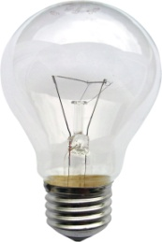
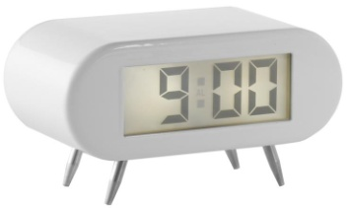
Schéma d’adaptation
1/3
Adaptation dynamique de l’application ambiante en fonction de l’évolution des services disponibles
Schéma d’adaptation :
(Ensemble des règles de sélection de services ,
Ensemble des règles de composition de services)
Ensemble des règles de composition des services
Ensemble des règles de sélection de services
2

Slide 4
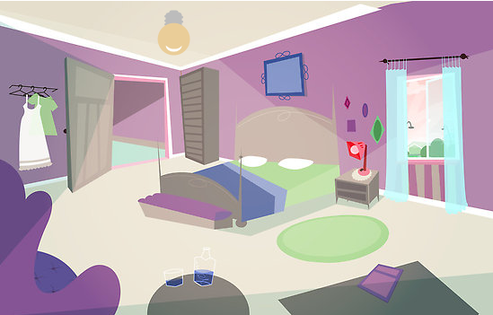
Limitation de l’existant
1/3
Aujourd’hui : limitation des règles de sélection de services
« Matching » syntaxique des noms de services par rapport à des expressions régulières
Light = light*
Switch = switch*
Sémantique implicite dans le nom de service
=Light 250
Light 249
Light 250
Light 251
?
3

Slide 5
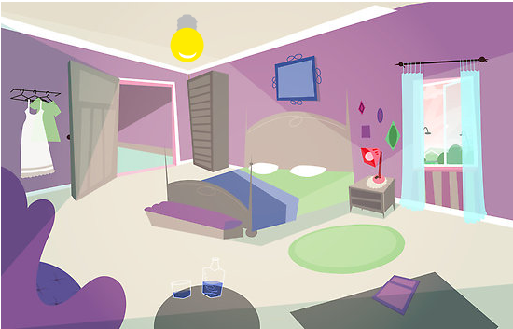
Objectif du stage
1/3
Mise en place d’un mécanisme de sélection sémantique de services
« Matching » sémantique se basant sur le sens et les annotations de service
Bedroom
Location : Bedroom
!
4

Slide 6
MON APPROCHE
Règles de sélection de Services
??
Environnement
Interroger la base de connaissance
Réponse de la base de connaissance
Base de Connaissance
Récupérer les annotations
5

Slide 7
Base de connaissance
Organise des connaissances spécifiques à un domaine
Ontologie: Développée avec le langage Rdf/Rdfs
subClass
Thing
subClass
Les concepts
Service
Location
Les relations
hasLocation
SubClass
SubClass
Les instances
SubClass
Light
Switch
Bedroom
Type
Type
Switch 1
Type
hasLocation
Light 1
Bedroom Alice
hasLocation
Le moteur d’inférence : Ensemble des règles pour appliquer des raisonnements sur les données
6

Slide 8
Annotations
Types des annotations :
Statique : nom, type
Dynamique : localisation (cas d’un dispositif mobile)
Associées :
Au dispositif : localisation
Aux services du dispositif : qualité de service (QoS)
Au domaine d’application : autres dispositifs
7

Slide 9
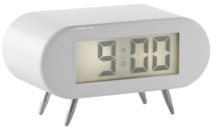
apparition des services pour dispositifs
Bedroom
Livingroom
Livingroom
Bedroom
Bedroom
Livingroom
Bedroom
8

Slide 10
Peuplement de la connaissance
Incrémentation
Annotation
Light1, Type, Light
Light, SubClass, Service
Light1, Has location, Bedroom1
Light1, Usedby, Alice
Base de Connaissance
Thing
SubClass
SubClass
SubClass
Service
Location
Person
SubClass
Has location
SubClass
SubClass
Has location
Annotation
Switch1, Type, Switch
Switch, SubClass, Service
Switch1, Has location, Bedroom1
Switch1, Usedby, Alice
Bedroom
Light
Switch
Type
Type
Type
Type
Light1
Has location
Bedroom1
Switch1
Has location
Usedby
Alice
Enrichissement de la connaissance
Usedby
9

Slide 11
Disparition des services pour dispositifs
10

Slide 12
Peuplement de la connaissance
Décrémentation
Base de Connaissance
Thing
SubClass
SubClass
SubClass
Service
Location
Person
Has location
SubClass
SubClass
SubClass
Has location
SubClass
Light
Bedroom
Type
Switch
Type
Type
Alarm
Light1
Has location
Bedroom1
Enrichissement de la connaissance
Type
Switch1
Has location
Type
Usedby
Alarm1
Usedby
Alice
Has location
Usedby
11

Slide 13
Interrogation et sélection de services
Base de Connaissance
??
Interroger la base de connaissance
Réponse de la base de connaissance
Règles de sélection de Services
12

Slide 14
13

Slide 15
Evolution technique
Bedroom
=Light 250
Location : Bedroom
!
Light 249
Light 250
Light 251
?
Avant
Après
14

Slide 16
Développement d’un prototype
Modification de Conquer : JAVA, 2 classes modifiées
Intégration de la sélection sémantique de service dans WComp : 5 composants, 4 classes modifiées
Démonstration : ontologie , deux composants annotés
15

Slide 17
Références
WComp: http://www.wcomp.fr/
Conquer: Benyelloul, A. (2010). Conquer: an RDFS-based Model for Context Querying RDFS-based Context Model. Ubimob‟10 (pp. 1–4).
SPARQL: http://www.w3.org/TR/2008/REC-rdf-sparql-query-20080115/
Conquer: Benyelloul, A. (2010). Conquer: an RDFS-based Model for Context Querying RDFS-based Context Model. Ubimob‟10 (pp. 1–4).
Rdf: http://www.w3.org/TR/rdf-concepts/
Rdfs: http://www.w3.org/TR/2004/REC-rdf-schema-20040210/
15

Slide 18
Introduction
Conclusion & Perspectives
Conclusion
Les Acquis
Expérience professionnelle
Expérience humaine
Perspectives
Ajouter des annotations dynamiques
Alignement entre les annotations
Langage pour produire le SPARQL
Temps de réponse sur une requête
16

